Slide 1
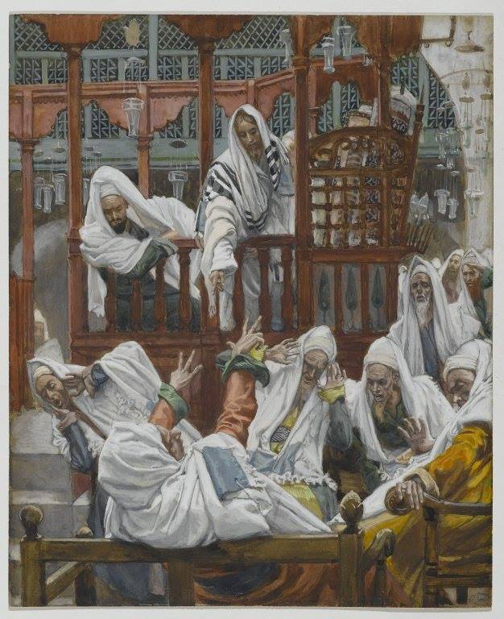
Isus
Učitelj
Čudotvorac
Prorok

Slide 2
Isus - učitelj
Poslije krštenja Isus je otišao u pustinju.
Kad se vratio, hodao je po svoj Galileji, učio po sinagogama i naviještao evanđelje o Božjem kraljevstvu, liječio svakojake bolesti i slabosti među ljudima.
Pratilo ga je veliko mnoštvo...

Slide 3
Isus - učitelj
Kad je Isus vidio mnogo naroda, uspne se na goru, i kad je sjeo, pristupiše mu njegovi učenici te ih poče poučavati.
Pošto je dovršio svoj govor, ljudi su bili zaneseni njegovim učenjem jer ih je učio kao onaj koji ima vlast, a ne kao pismoznanci i farizeji.

Slide 4
Isus je učio ljude
Isus je nastupio kao Božji poslanik.
Hodao je po svojoj domovini od mjesta do mjesta i svuda je učio ljude.
Učio je na otvorenu i po kućama, u hramu i u sinagogama, na brežuljcima i na morskoj obali, pa čak i s mora.

Slide 5
Isus je učio ljude
Isus je naviještao radosnu vijest o Božjem kraljevstvu.
Učio je da Bog nije samo naš gospodar nego i dobri Otac, a mi smo njegova djeca i među sobom braća.
Učio je da Bog oprašta i grijehe.

Slide 6
Isus je učio ljude
O sebi je učio da je Božji poslanik, obećani Spasitelj i Božji Sin.
Objavio nam je također tajnu Presvetoga Trojstva.
Isus je navijestio prvu najveću zapovijed:

Slide 7
Isus je učio ljude
Mt 22, 34-40

Slide 8
Isus je učio kao onaj tko ima vlast.
Isus je bio svjestan da ima učiteljsku vlast. Nikoga nije trebao da pita za savjet.
Da bi ga mogli svi razumjeti, govorio je jednostavno.

Slide 9
Isus je učio kao onaj tko ima vlast.
Isus je tako lijepo govorio da se mnoštvo okupljalo oko njega.
Išli su za njim u pustinju da bi ga mogli slušati.
Zašto????
Iv 7, 43-46

Slide 10
Čudesa i proročanstva.
Svoj nauk Isus je potvrđivao:
čudesima i
proročanstvima.

Slide 11
Čudesa i proročanstva.
Čudesa su vidljiva izvanredna djela koja može učiniti samo svemogući Bog.
Na njih se Isus pozivao kad je kazao:
Iv 5, 34-38

Slide 12
Čudesa i proročanstva.
Isus je činio razna čudesa:
pretvorio je vodu u najbolje vino,
nahranio je tisuće ljudi s malo kruha i riba,
utišao je oluju na moru.
Jednom je riječju izliječio bolesti, oživljavao je mrtve i sam slavno uskrsnuo od mrtvih.

Slide 13
Čudesa i proročanstva.
Isus je unaprijed rekao mnoge buduće stvari za koje može znati samo Bog.
To zovemo proročanstvo.
Zapišimo

Slide 14
Čudesa i proročanstva.
Prorekao je da će ga:
Juda izdati
Petar zatajiti,
da će ga bičevati i raspeti,
da će ustati od mrtvih,

Slide 15
Čudesa i proročanstva.
da će uzaći na nebo i poslati Duha Svetoga,
da će Jeruzalem biti razoren,
da će Crkva trajati do svršetka svijeta,
i mnogo drugih stvari.

Slide 16
Čudesa i proročanstva.
Isusova čudesa i proročanstva utvrđuju nas u vjeri da je istina sve što je učio Isus.

Slide 17
ODGOVORI:
Gdje je Isus naučavao?
Kakve je istine Isus naučavao?
Kakve je zapovijedi Isus naučavao?
Kako je Isus naučavao?
Što su čudesa?
Kakva je čudesa činio Isus?
Što su proročanstva?
U čemu nas utvrđuju čudesa i proročanstva?

Slide 18
Čudesa i proročanstva.
Čime je Isus prije svega dokazao da je pravi Bog?
Da je pravi Bog, Isus je prije svega dokazao čudesima i proročanstvima.
ZA ŽIVOT: Isus je čudesima posvjedočio svoj nauk, zato ću uvijek čvrsto vjerovati kao sv. Petar: »Ti si Krist, Sin Boga živoga.«

Slide 19
Čudesa i proročanstva.
Mt 24, 32-35

